Slide 1
Instutional mErit system
Por Bruno Ferreira
João Vitor Carrijo
Daniel Sardi
Mateus Yan
Fernando

Slide 2
Instutional Merit System
O sistema de mérito institucional servirá como um sistema parecido com a Área do Aluno que já temos no Univem, porém temos uma adição bem legal e que ajudaria no rendimento dos alunos. Seria adicionado um sistema de méritos e recompensas onde assim que o aluno entregasse um trabalho proposto pelo professor ele seria recompensado com pontos, de forma que, o aluno que entregar primeiro o trabalho recebe mais pontos e assim por diante. Quanto mais pontos mais “créditos” seriam recebidos onde o aluno poderia trocar estes créditos por pontos na média ou compensação por faltas por exemplo.
Este seria o nível 1 do WBS do projeto.

Slide 3
Nivel 2
O WBS ira abordar as 3 principais funções do projeto, sendo cada um o sistema de tarefas, Sistema de cadastramento de alunos e professores e o funcionamento do sistema de ranqueamento.
Ele vai servir para agrupar todos os atributos de cada uma das funções do projeto e ajudar a organização do projeto em si.

Slide 4
Nivel 3
Ele constituí justamente a partir dos atributos das funções passadas anteriormente. Por exemplo, o cadastramento de tarefas para o sistema de tarefas do projeto para ajudar o professor a colocar a tarefa na área do aluno para os alunos fazerem e entregá-las.

Slide 5
Cronograma de controle
17/03 WBS – Utilizado o Draw.io. Responsável = Todos
17/03 Instalação de ferramentas – Foi criado o repositório e Trello para organização. Responsável = Bruno.
17/03 Cronograma – Criado um cronograma de controle no Excel. Responsável = João Vitor.
31/03 Protótipo de telas. Responsável = Daniel

Slide 6
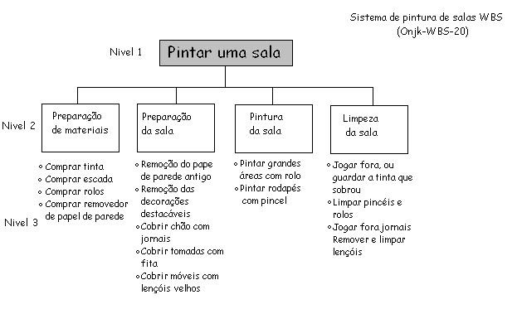
Imagem utilizada como modelo para montagem do WBS

